Slide 1
南昌职业学院图书馆电子阅览室上网查阅步骤（PC端）
打开电脑--打开IE浏览器---认证—输入用户名和密码lib （两者相同）—再打开桌面上图书馆的图书馆主页即可访问。（详情看下图）
所有的适合手机端的电子资源全部集成在南昌职业学院微信公众号上。手机端可免费随时随地访问。

Slide 2
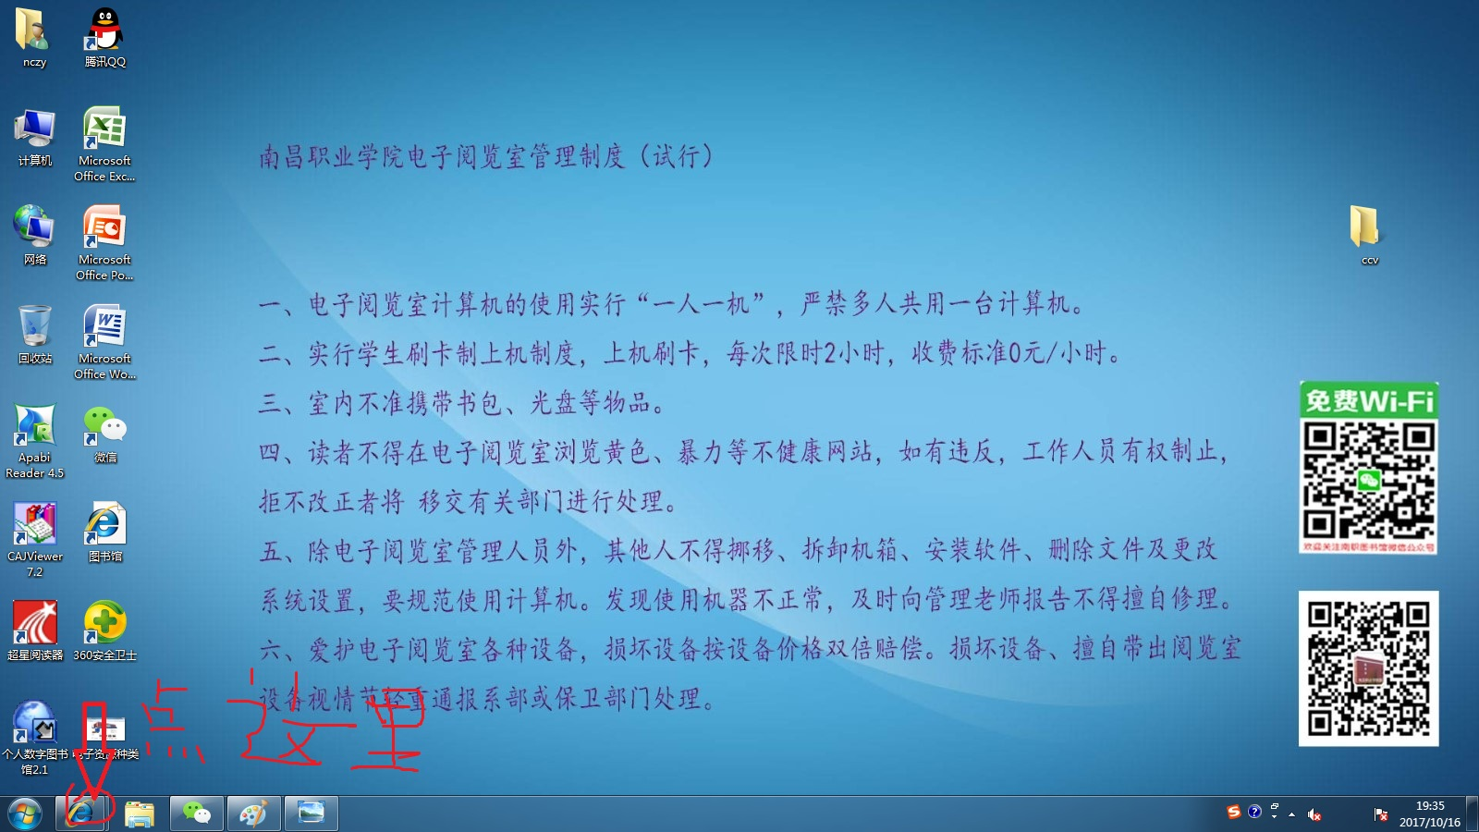

Slide 3
